Slide 1


XXX（１/４）
XXX
凡例：
業務処理 （システム外）
業務処理
（システム利用）
システム処理 <システム名>
業務の流れ
データの流れ
ローカル フォルダ
Google ドライブ
ファイル
請求書受領
請求書提出
人の作業時間：1～2分程度/1件
人の作業時間：2～3分程度/1件
システム処理時間：1～3分程度/1件？？？
外部
請求書 送付
都度
請求書
送付書
BPS
メール
BtoBプラットフォーム
請求書ダウンロード
請求書 受領
請求書 リネーム＆保管
支払予定表に
ある案件か
No
請求書提出App
ファイルアップロード
請求書提出App
手入力＆提出
都度
請求書
請求書
XX 請求書
Yes
送付書
送付書
請求書提出App
支払予定表選択
見積書
共有 フォルダ
共有 フォルダ
システム
参照
ダウンロード
参照
参照
参照
書込
請求書管理画面
<BtoBプラットフォーム>
見積/請求提出画面
<AppSheet>
請求書提出データシート更新
<SpreadSheet>
支払依頼WS更新
<SpreadSheet>
1
請求書
送付書
参照
加工・更新 ※複数
シートデータ加工処理
<GoogleAppScript>
定期実行
生データ
請求書
見積書

Slide 2
XXX（２/４）
XXX
凡例：
業務処理 （システム外）
業務処理
（システム利用）
システム処理 <システム名>
業務の流れ
データの流れ
ローカル フォルダ
Google ドライブ
ファイル
請求書一次チェック・WS入力
請求書二次チェック・対応
RPA本番入力
人の作業時間：3分程度/1件
人の作業時間：2～10分程度/1件
人の作業時間： 1分程度/1件
システム処理時間： 1～2分程度/1件
外部
問い合わせ回答＆ 書類送付
見積書 など
メール
送付書
メール
BPS
回答＆書類受領
問い合わせ
見積書 など
送付書
Yes
支払依頼WS
1次担当者入力
支払依頼WS
請求書＆項目確認
支払依頼WS
1次チェック完了
支払依頼WS
2次担当者入力
支払依頼WS
書類・項目確認＆更新
案件担当に
確認が必要か
No
支払依頼WS
2次チェック完了
支払依頼WS
RPA担当者入力
支払依頼WS
GAS実行
1
2
請求書
請求書 など
送付書
送付書
Google ドライブ
Google ドライブ
更新
参照
参照
更新
更新
参照/更新
更新
更新
参照
システム
支払依頼WS画面
<SpreadSheet>
請求書 .zip
Zip データ
実行
更新
見積書 .zip
シートデータ加工＆Zip化処理
<GoogleAppScript>
加工
請求書
生データ
見積書

Slide 3
XXX（３/４）
XXX
凡例：
業務処理 （システム外）
業務処理
（システム利用）
システム処理 <システム名>
業務の流れ
データの流れ
ローカル フォルダ
Google ドライブ
ファイル
RPA本番入力（実行前）
RPA本番入力（実行後）
人の作業時間：1～2分程度/1件
システム処理時間：1～2分程度/1件
人の作業時間：30秒程度/1件
システム処理時間： ？
人の作業時間： 30秒程度/1件
システム処理時間： 1～2分程度/1件
人の作業時間： 30秒程度/1件
外部
BPS
2
支払依頼WS
ダウンロード＆保管
RPA実行ファイル
WS設定内容コピー
RPA実行ファイル
アップロードVBA実行
RPA実行ファイル
入力/その他VBA実行
RPA実行ファイル
監視フォルダ保存
請求書検索ID 請求書IDコピー
請求書検索ID
VBA実行
支払依頼WS
結果入力＆コピー
3
展開先
参照
監視先
保存
請求書
請求書
監視先
参照
見積書
コピー
実行
見積書
更新/実行
RPA 実行
参照
システム
更新/実行
コピー
実行
更新/コピー
支払依頼WS画面
<SpreadSheet>
参照
RPA実行処理
<UiPath>
請求書ID検索画面
<ExcelVBA>
参照
定期実行
参照
Zip データ
請求書 .zip
RPA実行ファイル画面
<ExcelVBA>
支払依頼WS画面
<SpreadSheet>
見積書 .zip

Slide 4
XXX（４/４）
XXX
凡例：
業務処理 （システム外）
業務処理
（システム利用）
システム処理 <システム名>
業務の流れ
データの流れ
ローカル フォルダ
Google ドライブ
ファイル
checktool確認
最終確認・
人の作業時間：10分程度
システム処理時間： ？
人の作業時間： 30秒程度/1件
システム処理時間： 1～2分程度/1件
人の作業時間： 30秒程度/1件
外部
BPS
3
支払依頼WS
checktool担当者入力
Concur入力ファイル
WS設定内容コピー
SAPConcur
請求書情報確認
Concur入力ファイル
チェック完了入力
支払依頼WS
チェック完了入力
請求書検索ID 請求書IDコピー
請求書検索ID
VBA実行
支払依頼WS
結果入力＆コピー
3
更新
コピー
確認
更新
更新
コピー
実行
更新/コピー
システム
支払依頼WS画面
<SpreadSheet>
参照
参照
支払依頼WS画面
<SpreadSheet>
請求書ID検索画面
<ExcelVBA>
参照
Concur入力チェックツール画面
<SpreadSheet>
参照
Concur入力チェックツール画面
<SpreadSheet>
請求書画面
<SAPConcur>

Slide 5
XXX
XXX
凡例：
業務処理 （システム外）
業務処理
（システム利用）
システム処理 <システム名>
業務の流れ
データの流れ
ローカル フォルダ
Google ドライブ
ファイル
RPA本番入力
Concur入力
人の作業時間：1～2分程度/1件
システム処理時間：1～2分程度/1件
人の作業時間：30秒程度/1件
システム処理時間： ？
人の作業時間： 30秒程度/1件
システム処理時間： 1～2分程度/1件
人の作業時間： 30秒程度/1件
外部
BPS
2
支払依頼WS
ダウンロード＆保管
RPA実行ファイル
WS設定内容コピー
RPA実行ファイル
アップロードVBA実行
RPA実行ファイル
入力/その他VBA実行
RPA実行ファイル
監視フォルダ保存
請求書検索ID 請求書IDコピー
請求書検索ID
VBA実行
支払依頼WS
結果入力＆コピー
3
展開先
参照
監視先
保存
請求書
請求書
監視先
参照
見積書
コピー
実行
見積書
更新/実行
RPA 実行
参照
システム
更新/実行
コピー
実行
更新/コピー
支払依頼WS画面
<SpreadSheet>
参照
RPA実行処理
<UiPath>
請求書ID検索画面
<ExcelVBA>
参照
定期実行
参照
Zip データ
請求書 .zip
RPA実行ファイル画面
<ExcelVBA>
支払依頼WS画面
<SpreadSheet>
見積書 .zip

Slide 6
XXX
XXX
請求書受領
請求書提出
作業時間：3～5分程度
作業時間：3～5分程度
作業時間：3～5分程度
申込受付システム
ログイン
社外
請求担当
請求書 送付
申込書スキャン
処理へ
都度
請求書
送付書
社内
BPS
メール
1
BtoBプラットフォーム
請求書ダウンロード
請求書 受領
請求書 リネーム＆保管
支払予定表に
ある案件か
No
請求書提出App
ファイルアップロード
請求書提出App
手入力＆提出
都度
請求書
請求書
XX 請求書
Yes
送付書
送付書
1
※紙ではなくシステムを正とする
請求書提出App
支払予定表選択
見積書
参照
共有 フォルダ
共有 フォルダ
書込
ダウンロード
システム
参照
参照
参照
請求書管理画面
＜BtoBプラットフォーム＞
見積/請求提出画面
＜AppSheet＞
請求書提出データシート更新
＜SpreadSheet＞
請求書提出データシート更新
＜SpreadSheet＞
請求書
送付書
加工
シートデータ加工処理
＜GoogleAppScript＞
定期実行

Slide 7
XXX
XXX
請求書受領
請求書提出
作業時間：XX分程度
社外
請求担当
請求書 送付
代理店番号入力
代理店名確認
相違なし
代理店別申込数
入力/不備数入力
スキャン用
ボックスに申込書を入れる
申込書スキャン
処理へ
都度
1
1
2
請求書
送付書
申込書
社内
BPS
営業部問い合わせ
メール
請求書 受領＆保管
請求書 受領＆保管
支払予定表に
ある案件か
Yes
請求書提出App
ログイン
誤記など
申込受付システム
ログイン
代理店番号や
名称の変更有無確認
請求書
No
送付書
代理店マスタ修正
1
※紙ではなくシステムを正とする
1
統廃合など
システム
請求書提出①
＜AppSheet＞

Slide 8







XXX
XXX
課題
国内の売上が減少傾向にある中、海外の販路を広げたいが、自社製品がどの地域で需要があるか見当がつかない。
真因
需要を把握するために、JETROによる海外展示会の参加などあるが、非効率かつ手軽にはできない。
一方で、海外コンサルといった外部業者にマーケティング調査を依頼すると数百万のコストがかかるため、簡単に依頼できない。
解決策
低価格かつ短期間で現地の日本人留学生に調査を依頼できるマッチングサービス「BlueTry」を提供する。
サービス概要
海外大学
プロファイル登録
リクルート
留学生依頼
中小企業
依頼
リサーチ結果登録
メンテ
リサーチ結果受領
コミュニティ ※現地の方
日本人留学生
\
担当者
\
運営
BlueTry
利用料
報酬
物
商品送付
中小企業が 選ぶ理由
ネットで調べても分からない自社のニーズを低価格で安全に現地の日本人に調査できることは嬉しい。
海外の日本人留学生と伝手ができることで、代理店との面談機会創出や採用活動にも繋がるメリットもある。
留学生が 選ぶ理由
経済的に困っている学生は多く、高単価のアルバイトを簡単にできることは非常に魅力的と考える。
ビザの問題により留学生が現地でアルバイトを行うハードルは高いが、日本企業との契約により左記の制限を解消できる。

Slide 9
日本人留学生を通じた 中小企業の海外進出を促進するサービス「BlueTry」
チームRing07
2025年9月24日

Slide 10
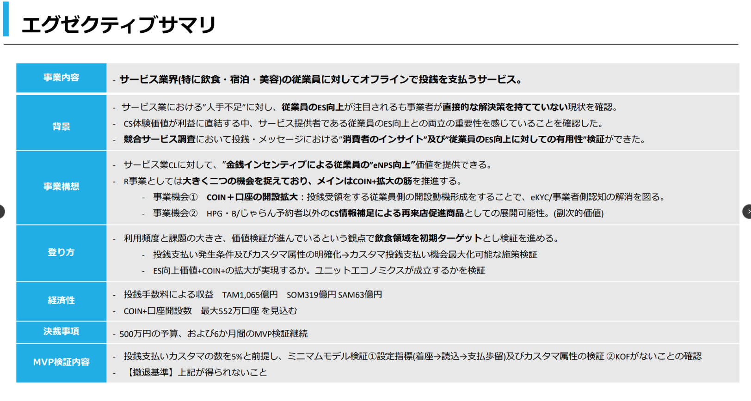
エグゼクティブサマリ
エグゼクティブサマリ
右みたいなやつ

Slide 11
目次
はじめに
マッチングサービス「BlueTry」概要
市場性
中小企業の海外進出を取り巻く状況
中小企業の海外進出における課題
留学生を取り巻く状況
留学中の課題
受容性
中小企業における本ビジネスの価値
留学生における本ビジネスの価値
優位性
中小企業のターゲット
バリューチェーンによる競合比較
HRとのシナジー：リクナビ / リクルートエージェント（RA）連携
実現性
サービス全体像
詳細の画面イメージ
実機によるデモ
収益性
マネタイズメニュー
マーケットサイズ
P/Lプラン
持続性
本ビジネスモデルの継続性と可能性について
今後の活動について
審査通過後の進め方
Appendix
XXX

Slide 12
１．はじめに

Slide 13
２．市場性

Slide 14
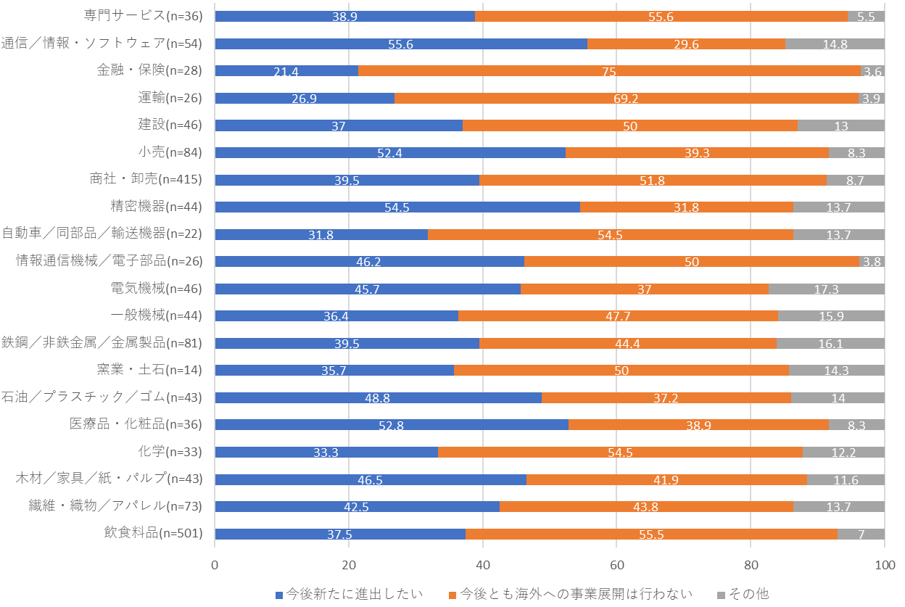
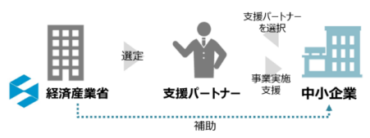
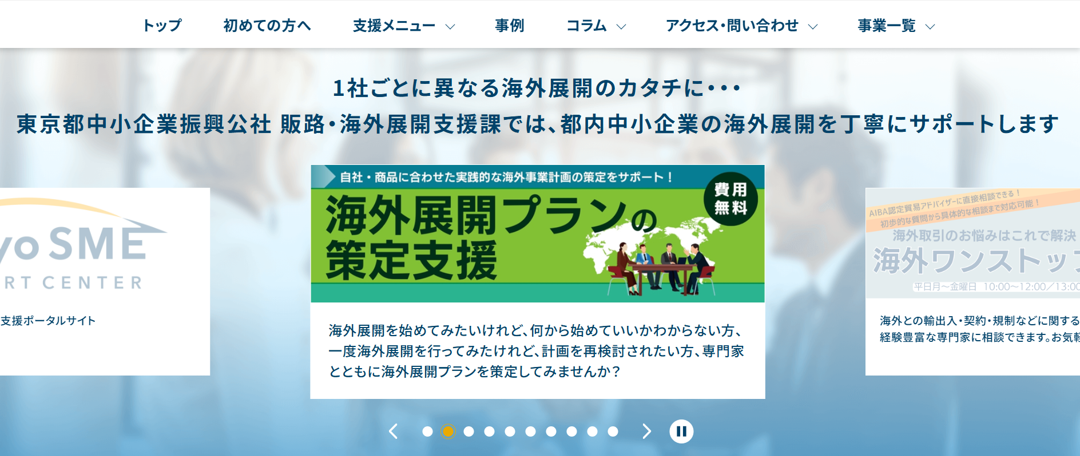
中小企業の海外進出を取り巻く状況
海外進出は一部の企業のものではなく、すでに大きなトレンドになっており、国や自治体も積極的に進出支援を行っている。
海外輸出の増加
海外展開への高い関心
国や自治体（外部）の進出支援
中小企業数は2021年時点で約 336万 社ある。^{*1}
国内の中小企業の輸出規模は年々増加傾向であり、 2022年度に 100.9兆円 規模に達している。 ^{*2}
JETROの2025年の調査で海外拠点を持たない企業でも 今後新たに進出したいと回答している企業の割合は、 製造・非製造問わず、全体で約 40% に達している。 ^{*3}
人口減少による国内市場の縮小化に伴い、経済産業省による海外展開の進出支援が積極的に行われている。 ^{*4}
東京都によるTOKYO SME SUPPORT CENTERより、 海外展示会出展支援や専門家相談が行われている。^{*5}
中小企業の年間輸出総額の推移
中小企業の各業界の海外進出方針
経済産業省による海外進出支援
(兆円)
(単位:%)
東京都が設立した財団法人による海外進出支援
出典
*1：中小企業庁による国内の中小企業集計結果
*2：中小企業庁による中小企業の輸出総額の推移
*3：JETROによる中小企業の海外進出方針
*4：経済産業省による中小企業の海外進出支援
*5：東京都中小企業振興公社による海外進出支援

Slide 15
中小企業の海外進出における課題
本ビジネスで対象としたい課題は、海外進出でまず論点となる海外需要の把握とする。
特に実際の担当者から得られた市場の情報収集のプロセスやその人的リソースの問題に着目して、課題解決を行うものとする。
海外進出における3つの課題
某ヘルスケア製品メーカー担当者（役員）の課題
3
自社の人材の能力不足
市場の情報収集
インドなどはインターネットから現地の情報が収集できないため、 適切な価格帯や流行りの商品といった現地の生の情報を 得るには、付き合いのある地場の企業に聞くしかない。
自身の伝手の範囲でしか情報を獲得することができない。
自社製品がターゲット国で販売可能か、規制の情報を調べるのに時間が非常にかかる。
人的リソース
海外の市場調査を任せられる人材が自社にいない。
JETROを活用したとしても、結局自ら動くしか選択肢がない。
外部コンサルや専門家に依頼すると多額のお金が必要になる。
信頼性のある現地パートナーとの接点ができたとしても、自社の人材で上手く事業を進められそうにない。
現地の知見/交渉力/語学といったスキルギャップが ある。
2
現地パートナーとの接点不足
海外需要が分かったとしても、現地パートナーとの接点がない。
国内の得意先や経営者仲間からの紹介がないと 信頼関係を築けるか不安になる。
本ビジネスで解きたい課題
1
自社の海外需要が不明確
自社のニーズがそもそも海外のどの地域で 需要があるのか見当がつかない。
需要を把握するために多額の調査コストが かかると気軽にはできない。

Slide 16
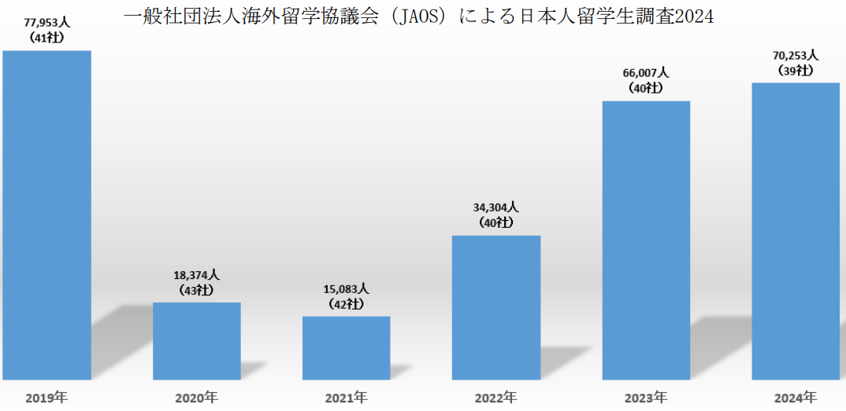
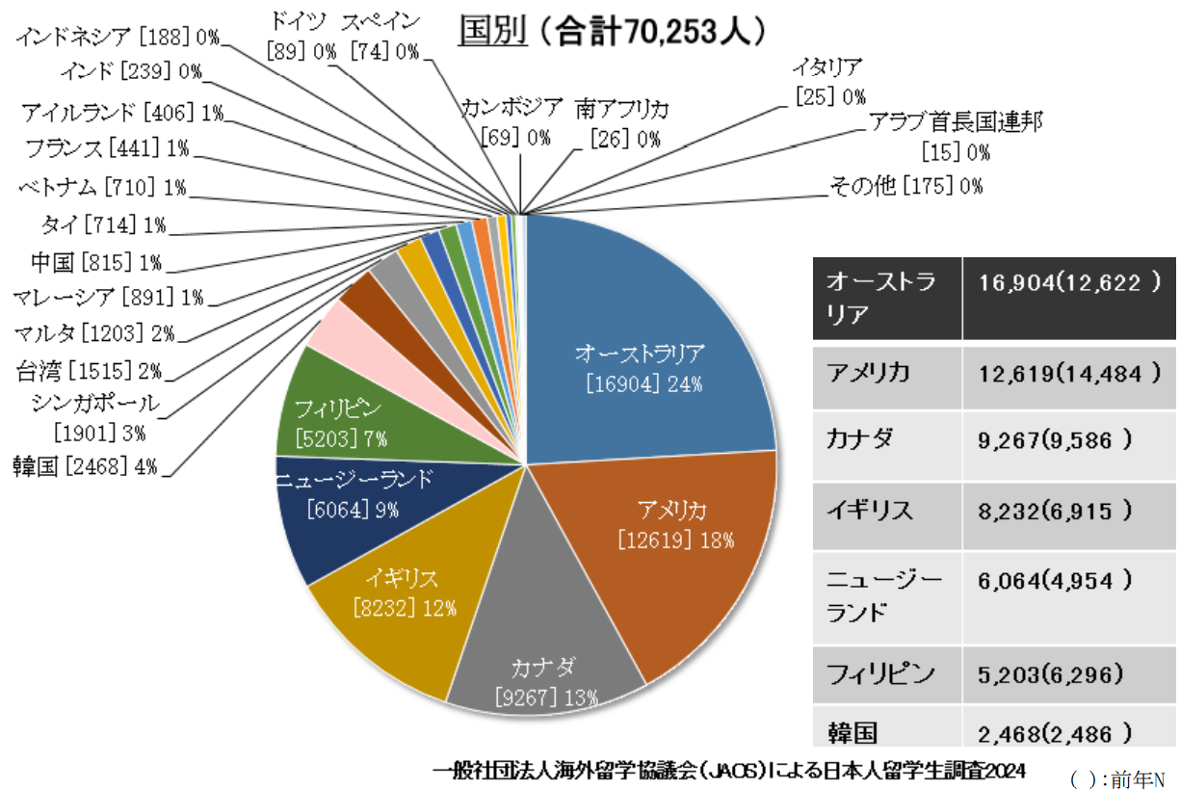
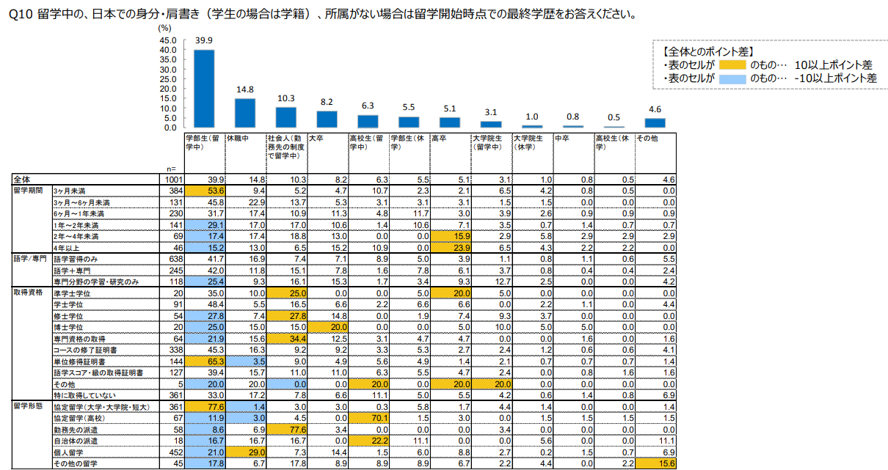
留学生を取り巻く状況
年間7～8万人近くオーストラリアやアメリカをはじめ、日本人留学生は増えている。 また、日本の肩書における社会人も3割近く占めており、即戦力が期待できる。
日本人留学生の数
国別の割合
留学中の肩書き
日本人留学生は2024年は約 7万人になる。^{*1}
コロナ禍で下がっていたが、今後も増えていく見通しになる。
日本人の主な留学先は以下の国で8割占める。 オーストラリア・アメリカ・カナダ・イギリス・ニュージーランド フィリピン・韓国 ^{*1}
日本での身分・肩書きによると学生が 7割近く占める一方、即戦力となる社会人も 3割近くいることが分かる。^{*2}
出典
*1：一般社団法人海外協議会(JAOS)による留学生調査2024
*2：一般社団法人海外協議会(JAOS)による海外留学経験者追跡調査

Slide 17
留学中の課題
留学中の一般的な課題としては、金銭的な問題、就職活動における悩み、さらに精神的な孤立や不安といったことがある。
留学生の生の声からも実際に金銭面と就活面の課題が確認でき、その解決に大きな価値があると判断した。
留学中の課題
韓国（ソウル）の大学に通っていた留学生の課題
金銭的な問題
金銭的な問題について
留学中の生活費は親に工面してもらっていたが、自身で自由に使えるお金は稼ぐ必要があったため、アルバイトはしていた。
コネを使って単価の高いアルバイトはできていたが、一般的には出回っていないため、割の良いものは魅力的だと考える。
ビザの問題によりアルバイトができないといった友人はいたが、 ビザを更新することで現地でアルバイトはできる。 しかし、手続きが面倒であるため、更新なしでできると助かる。
就職活動の問題について
韓国の良い大学に通っていても、現地で働くイメージは湧かず、帰国して就活は行った。理由としては、現地の人たちでさえ 働くのに苦労されているため、日本人はより過酷と考えた。
就活時に留学したというだけでは評価されないため、実践的なアルバイト経験やそれに類する実践的な授業で評価された。
精神的な孤立や不安の問題について
精神的な孤立は無かったが、留学生が繋がれるコミュニティがあれば参加したかった。他の留学生がどのような活動をしているか非常に興味があり、楽しそうと感じた。
円高などによりアルバイト収入が必要になるが、ビザにより現地の就労に制限がある。 ^{*1}
金銭的な理由で留学期間を短縮する必要もある。^{*1}
就職活動における悩み
留学経験は就職活動で有利になるとは限らず、 目的無く留学した場合や経験を語れない場合、企業から評価されない可能性はある。 ^{*2}
精神的な孤立や不安
留学生の多く（約70%）が、人間関係や カルチャーショック、進路変更の悩みから不安を抱えることがあるという調査結果がある。 ^{*3}
出典
*1：一般社団法人海外協議会(JAOS)による海外留学経験者追跡調査 *2：ポート株式会社による就職エージェント記事
*3：一般社団法人国立大学協会による留学生問題の現状分析

Slide 18
３．受容性

Slide 19





中小企業における本ビジネスの価値
テストマーケティングにおいて、以下の価値を提供できる。
1.留学生のマッチングを活用した低コスト価格の実現
2.AIを活用した各プロセスのリードタイムの短縮化
3.データの蓄積による一過性のものにならない改善効果の向上
現在のプロセス
①課題認識/市場情報収集
②計画立案
③テストマーケティング実行
④評価と改善
担当者が調査機関に相談
調査機関の独自のナレッジを連携/助言
調査機関が顧客の要望に応じて、 独自のノウハウでヒアリング設計 ※高額な見積
独自のネットワークでテストマーケ実行
結果をレポートに整理
調査機関から顧客にレポートを提出 ※継続しなければ一過性で終わる
担当者
調査機関
調査機関
独自の設計
調査機関
独自の ネットワーク
調査機関
担当者
情報収集と実行のシームレスな統合によるリードタイムの短縮化
提供プロセス
①課題認識/市場情報収集
②計画立案
③テストマーケティング実行
④評価と改善
担当者が「BlueTry」に登録した自社商品と過去データから、推奨されているターゲット国を選定
調査したいコミュニティを持っている留学生に連絡し、テストマーケを依頼
留学生のテストマーケ完了後、 「BlueTry」のレポート結果を確認し、次のフェーズに移行もしくはその評価に基づいた改善活動の実施
担当者
BlueTry
担当者
BlueTry
留学生 ネットワーク
BlueTry
担当者
BlueTry
AIによる業務効率化＆ データ蓄積によるUX向上

Slide 20







留学生における本ビジネスの価値
留学生活において、以下の価値を提供できる。
1.日本企業との契約に基づいたアルバイトによる金銭問題の解消
2.目的を同じくした留学生ネットワークによる体験共有と精神的不安の解消
3.留学中の日本企業との実践的アルバイトを通じた（就活時の）PR実績の提供
現在のプロセス
アルバイトができない留学
留学中の活動を共有しづらい生活
留学中の実践的な活動のない就活
ビザの問題による現地のアルバイトの制限
経済的な理由による留学期間の短縮
人間関係やカルチャーショックによる 精神的な不安や負荷
語学以外の就活におけるPR実績の不足
留学生
現地の企業
留学生
精神的な孤立
留学生
企業
提供プロセス
アルバイトができる留学
留学中の活動を共有できる生活
留学中の実践的な活動がある就活
日本企業によるアルバイトの規制緩和^{*1}
金銭問題の解決による留学継続
留学中の実践内容の記録を通じた 他の留学生との体験の共有
目的を同じくしたメンバーとの繋がりによる精神的な不安の解消
留学中のPR実績（記録）の蓄積
出典
*1：株式会社国際交流センターによる留学情報
留学生
日本の企業
留学生
BlueTryによる 留学生ネットワーク
BlueTryに記録 されたPR実績
企業

Slide 21
４．優位性

Slide 22
中小企業のターゲット
留学生にテストマーケ（もしくは別のタスク）を依頼する際に、主戦場となる中小企業のカテゴリを優先度が高い順に整理した。
結果として、初期は“加工食品・飲料”、“化粧品・日用品”、“文具・生活雑貨”の領域を中心にサービスを展開する。
ターゲットカテゴリ
推定企業数
留学生との親和性
海外市場トレンド
海外展開の容易性
総合優先度
加工食品・飲料
例：調味料、カレー、菓子類など
約39万社
高
高
高
第一優先
化粧品・日用品
例：日焼け止めや掃除用洗剤など
約5千社
高
高
高
第一優先
文具・生活雑貨
例：筆記用具やノートなど
約5千社
高
高
中
第一優先
優先度
観光・宿泊
例：プロモーションや顧客調査など
約43万社
高
中
低
第二優先
製造業・IT
例：技術調査,部品,S/Wなど
約34万社
中
中
中
第二優先
建設業
例：市場調査など
約43万社
低
低
低
第三優先

Slide 23
バリューチェーンによる競合比較
競合は「情報収集」と「実行」のプロセスが分断されており、「高コスト」かつ「情報の陳腐化」という課題を抱えている。
一方、BlueTryはバリューチェーン全体で一貫した価値を提供することで、プロセスの分断を解消し、上記の課題を解決できる。
BlueTry
競合（例）
課題認識/
市場情報収集
データに基づくリアルな情報収集
AIが企業の製品情報や過去データから最適な調査国を自動提案し、 効率的な情報収集をサポート
JETRO
低コスト/無料の相談形式で 情報提供するが、 あくまで「情報源」に限定
専門調査会社 ※TSR,クロスマーケティングなど
高額なレポート形式で情報提供
Digima-Resorzのサービス-
海外進出したい企業と支援企業のマッチングサービスを展開
情報提供は行っているが、 深度の保証はなし
計画立案
AIによる効率化と最適化
AIが企業の要望と過去の実績データを学習し、最適なテスト調査国や ターゲット層を提案
専門調査会社 ※東京商工リサーチなど
プロフェッショナルが独自ノウハウで 調査設計を行い、高額な費用発生
テストマーケ
実行
情報収集と実行のシームレスな統合
調査を担う留学生がそのまま現地の 友人やコミュニティでリアルタイムに テストマーケを実行。これにより、情報と実行の断絶を解消。
JETRO・専門調査会社
調査結果はレポートとして納品されるが、その後の営業・実行は顧客企業が自ら実行
TRY VIETNAM
情報収集と実行を統合しているが、サービス提供地域がベトナムに限定
評価と改善
リアルタイムなフィードバックとPDCA
留学生からリアルタイムに集まる フィードバックを基に企業は製品や 戦略を柔軟に調整可能。
利用企業ごとにデータを蓄積していくことで、AIによるマッチング精度の向上
専門調査会社
納品されたレポートを基に評価を行うため、情報が陳腐化しやすい
TRY VIETNAM
実行結果のフィードバックはあるが、 過去データなどの連携はなし

Slide 24
HRとのシナジー：リクナビ / リクルートエージェント（RA）連携
BlueTryのポートフォリオ機能（以下）により、留学中の体験駆動型の価値提供を行い、リクナビとRAのUXを改善する。
「BlueTryジャーニー」機能 ：学生が留学中の活動（アルバイトなど）をタイムライン形式で記録できる機能
「スキル・タグ付け」機能 ：記録された活動ログに対し、「問題解決能力」や「異文化適応力」といったスキルタグの自動提案
「企業向けハイライト生成」機能 ：企業の求める人材像に合わせて、面接官の興味を引くような自己PRの自動生成
行動フェーズ | 学生(社会人)の行動 | 「BlueTry」機能 | リクナビとのシナジー | RAとのシナジー
留学前 | 留学先の情報収集 | 提携大学・ プログラム情報提供 | リクナビの大学ネットワーク活用 | ー
留学中 | 現地での活動・交流 | 「BlueTryジャーニー」による 活動記録 | 企業向けに「リアルタイムな経験」を可視化
帰国後 | 就職活動開始 | 「BlueTryポートフォリオ」作成 | リクナビのプロフィールに統合 | IndeedPLUSに統合
就活（転職） | 企業への応募/面接 | 留学経験を生かした 自己PR生成 | ポートフォリオとAIがマッチングを最適化
海外（留学）× 国内のデータをかけ合わせることにより、新たな就活のUXの確立

Slide 25
５．実現性

Slide 26




サービス全体像
「BlueTry」は以下の3つの基本機能を提供する。
検索機能 ：事前に登録された留学生情報（所属コミュニティなど）を検索し、コンタクトできる機能
リサーチ機能 ：アンケートの配布及び回答（写真のアップロード含む）ができる機能
レポート機能 ：リサーチ結果をレポーティングする機能
「BlueTry」
リサーチ機能
更新
アンケート回答
依頼
コミュニティ ※現地の方
日本人 留学生
検索機能
参照
留学生情報
留学生検索
レポート参照
レポート機能
中小企業
参照

Slide 27
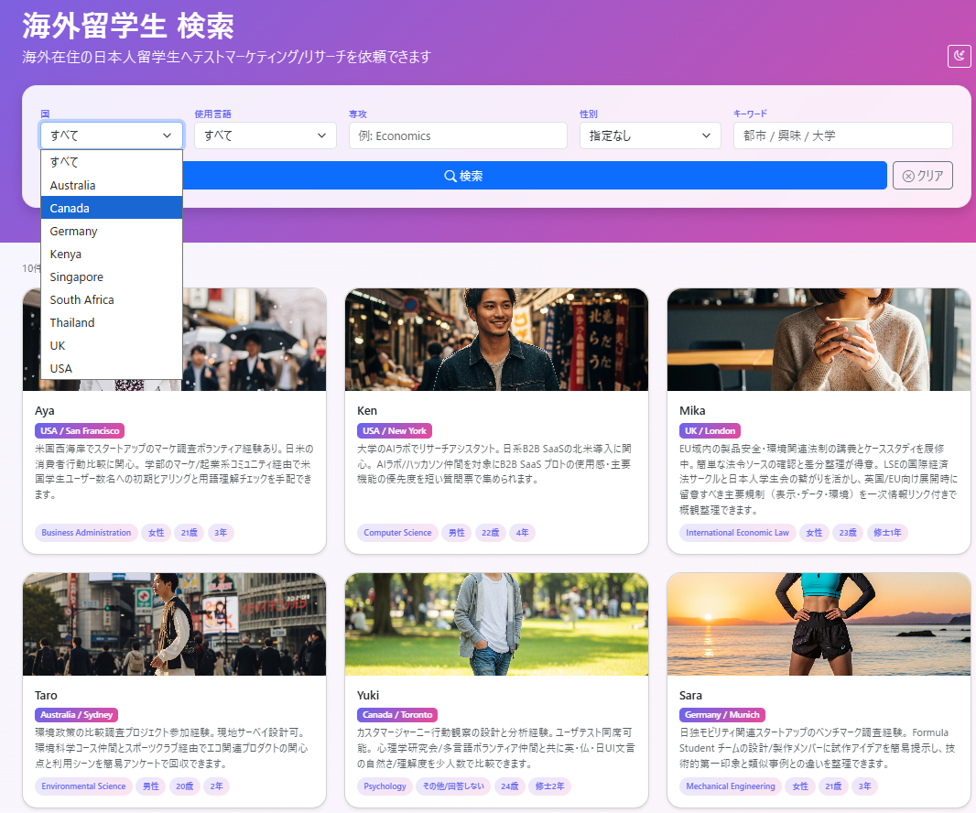
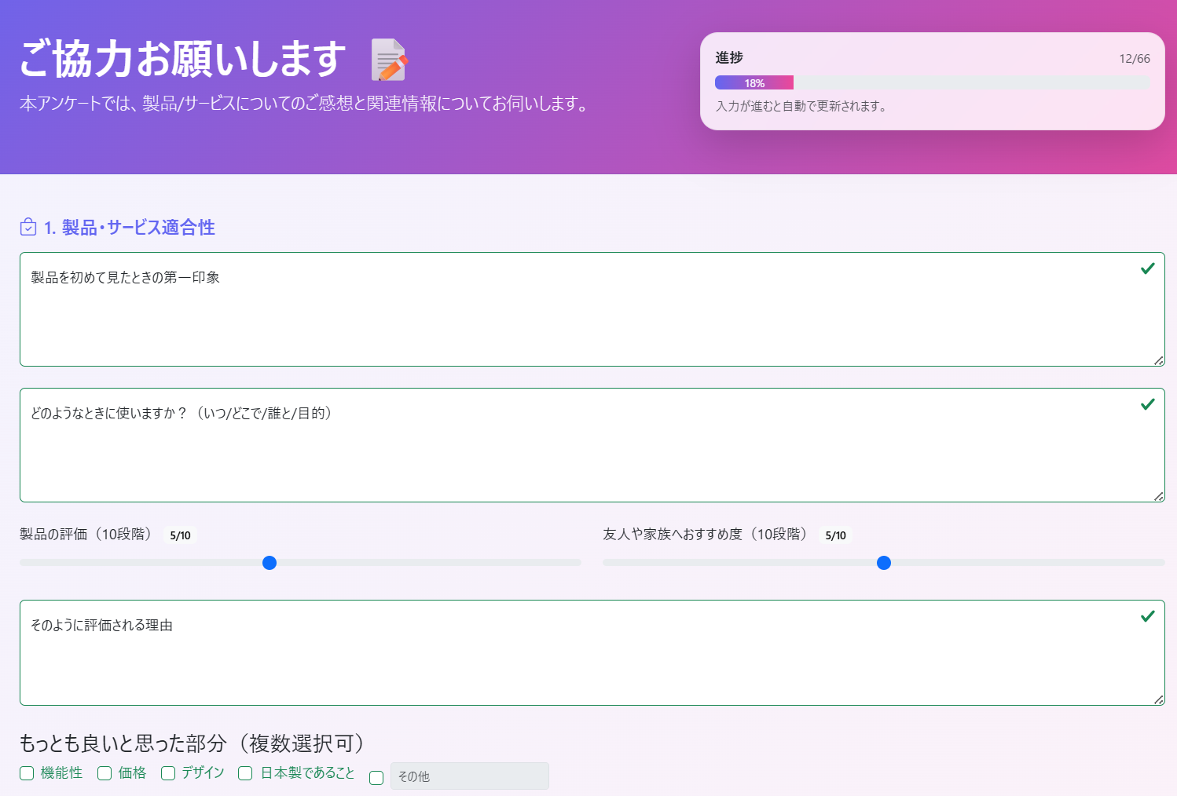
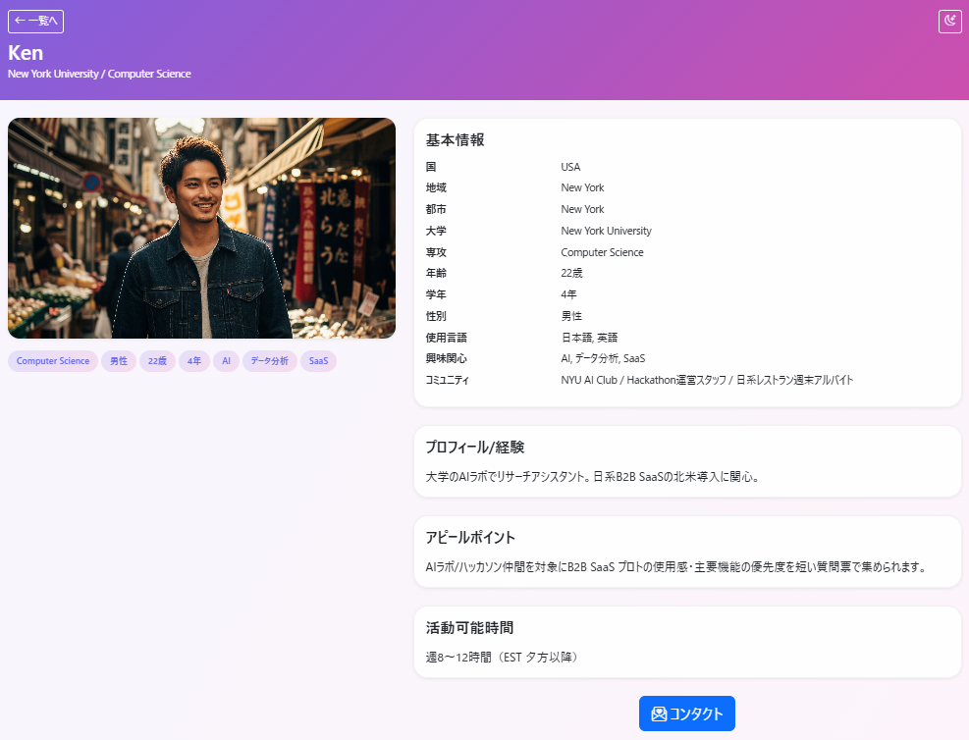
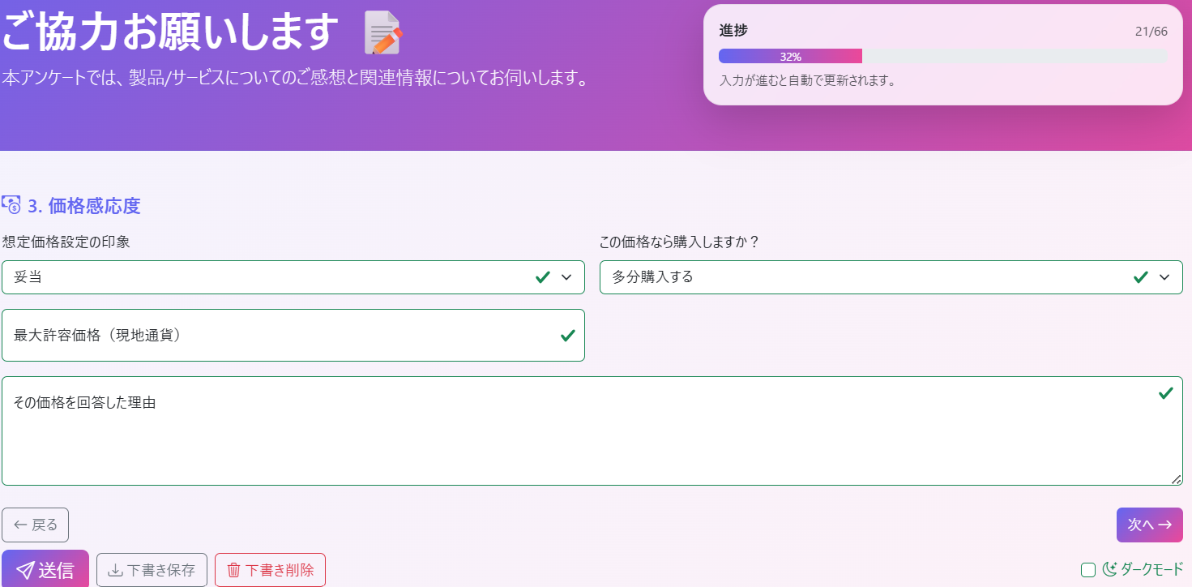
詳細の画面イメージ
プロトの画面イメージは以下の通り。
留学生検索画面
アンケート回答画面
レポート機能
会社PCでサンプル貼る
詳細画面

Slide 28
実機によるデモ
実際にデモを行う。
ー実機によるデモー

Slide 29
６．収益性

Slide 30
マネタイズメニュー
BlueTryの留学生に依頼できるメニューは3つになり、詳細は以下の通り。
サービスメニュー
金額（売上 / 原価）
内容
備考
メニュー１（基本）
20万 / 10万
テストマーケティング ※指定フォーマット
基本的に調査人数は最低20人
留学生の所属コミュニティから調査
回答者にAmazonギフト1,000円配布
メニュー２（オプション）
30万 / 15万
企業のカスタマイズメニュー 例）市場や法規制の調査
留学生のスキルで可能な範囲での作業
企業の依頼次第になるため、調整が必要
金額はあくまで目安だが、基本よりは高い
メニュー３（インセンティブ）
40万～ / 20万～
現地の代理店の紹介や繋ぎ
海外進出における現地の代理店の紹介
金額は企業ごとに異なるがインセンティブ

Slide 31
マーケットサイズ
前項で記述したサービスメニューと市場セグメントのかけ合わせにて、SOM、SAM、TAMを算出した。
本ビジネスで1,000憶円を目指せるポテンシャルはあると判断できる。
市場セグメント
第三優先
TAM/ 6,400億円/年
約160万社 × 1案件/社 × 40万円/案件 = 約6,400億円
試算の前提
市場セグメント
第一優先：約40万社
加工食品・飲料：約39万社
化粧品・日用品：約5千社
文具・生活雑貨：約5千社
第二優先：約77万社
観光・宿泊：約43万社
製造業・IT：約34万社
第三優先：43万社
建設業：約43万社
サービスメニュー
メニュー１：20万円/1案件
メニュー２：30万円/1案件
メニュー３：40万円/1案件
第二優先
SAM/
3,510億円/年
約117万社 × 1案件/社 × 30万円/案件 = 約3,510億円
第一優先
SOM/
800億円/年
約40万社 × 1案件/社 × 20万円/案件 = 約800億円
メニュー１
メニュー２
メニュー３
サービスメニュー

Slide 32
P/Lプラン
3年目で黒字化し、10年目で1,000憶円となるシナリオを予測した。
 |  | 単位 | 1年目 | 2年目 | 3年目 | 4年目 | 5年目 | 6年目 | 7年目 | 8年目 | 9年目 | 10年目
売上 |  | M円 | 310 | 600 | 1,100 | 2,000 | 3,500 | 6,000 | 12,000 | 25,000 | 70,000 | 100,000
 | メニュー1 | M円 | 310 | 540 | 920 | 1,600 | 2,600 | 4,200 | 8,000 | 16,000 | 42,000 | 60,000
 | メニュー2 | M円 | 0 | 50 | 140 | 320 | 770 | 1,550 | 3,500 | 8,000 | 24,500 | 35,000
 | メニュー3 | M円 | 0 | 10 | 40 | 80 | 130 | 250 | 500 | 1,000 | 3,500 | 5,000
原価(各メニュー50%固定) |  | M円 | ▲155 | ▲300 | ▲550 | ▲1,000 | ▲1,750 | ▲3,000 | ▲6,000 | ▲12,500 | ▲35,000 | ▲50,000
粗利 |  | M円 | 155 | 300 | 550 | 1,000 | 1,750 | 3,000 | 6,000 | 12,500 | 35,000 | 50,000
SGA^{*1} |  | M円 | ▲190 | ▲330 | ▲520 | ▲900 | ▲1,550 | ▲2,600 | ▲4,500 | ▲8,000 | ▲19,000 | ▲24,000
営業利益^{*2} |  | M円 | ▲35 | ▲30 | 30 | 100 | 200 | 400 | 1,500 | 4,500 | 16,000 | 26,000
営業利益率 |  | % | ▲11 | ▲5 | 3 | 5 | 6 | 7 | 13 | 18 | 23 | 26
総運営人数（目安） |  | 人 | 50 | 90 | 150 | 220 | 350 | 550 | 900 | 1,300 | 1,800 | 2,200
(M円)
*1：販管費は一般的なSaaS企業（売上高の70%を投下するケースあり）を参考に算出した
*2：営業利益は規模の拡大とともに数値が良くなるSaaS企業の傾向を参考に算出した

Slide 33
７．持続性

Slide 34


本ビジネスモデルの継続性と可能性について
本ビジネスはデータ×AIの活用により、ユーザー価値が向上し競争優位性を構築できる仕組みになっている。
また、潜在的なユーザー層へのアプローチや新たなデータ売買のビジネスを生み出せるといった可能性もある。
海外在住日本人
潜在ユーザー
学習（AI）
海外留学生
ワーホリ
コスト低減
効率化
（機能改善）
アプローチ
将来的な可能性
データ蓄積
価値の
創出/向上
リクルート
データ
質/量
サービス
性能向上
BlueTry
アプローチ
将来的な可能性
新たなビジネスの可能性
日本企業
中小企業
データの蓄積により マッチングの精度の向上
大手 企業
ユーザー価値向上
ユーザー接点拡大
将来的な可能性
潜在ユーザー
リクルート
データの蓄積によりビジネスモデルが好循環になる仕組み
データ売買
データほしい層
将来的な可能性
調査機関
大学

Slide 35
8．今後の活動について

Slide 36
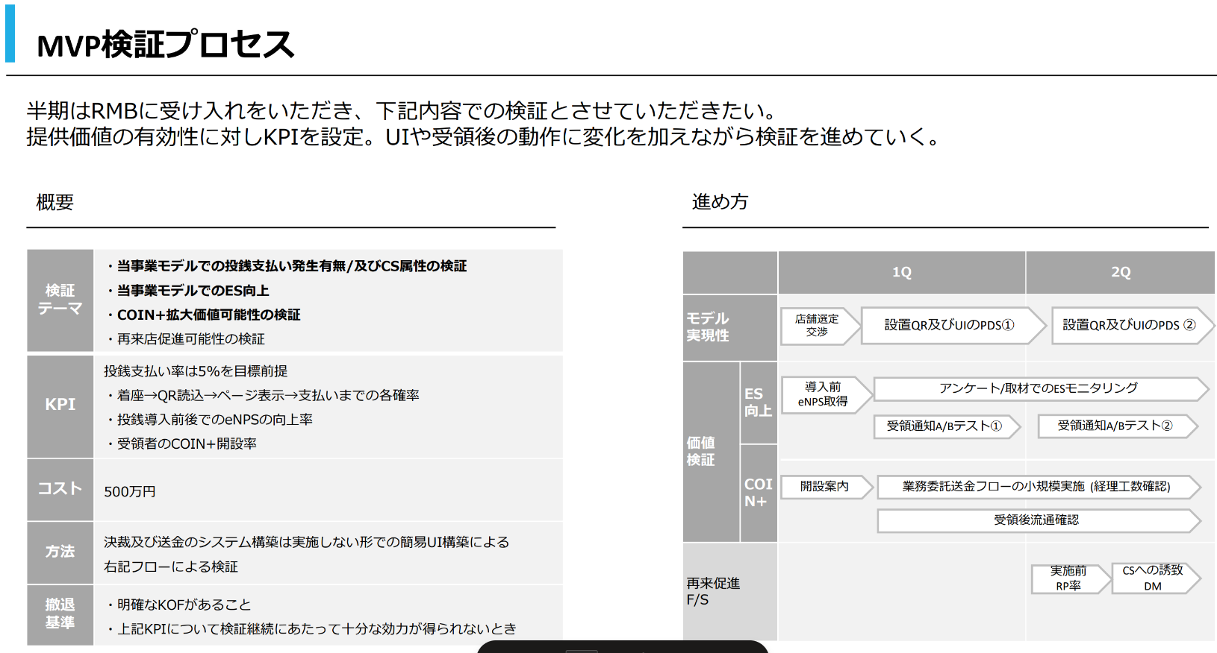
審査通過後の進め方
2か月間かけて、主に実証実験を進める。
今後2カ月の活動内容ざっくり
右みたいなやつやるとか

Slide 37
aPPENDIX

Slide 38
XXX
XXX
RECRUIT
ｻｰﾋﾞｽｾﾝﾀｰ経理
月間ｽｹｼﾞｭｰﾙﾘｽﾄ 送付
月次
ｽｹｼﾞｭｰﾙﾘｽﾄ
ｻｰﾋﾞｽｾﾝﾀｰ給与
月間ｽｹｼﾞｭｰﾙﾘｽﾄ 送付
月次
ｽｹｼﾞｭｰﾙﾘｽﾄ
ARKCAC
経理業務担当
SAP
ｽｹｼﾞｭｰﾙ受領
営経月間
ｽｹｼﾞｭｰﾙ受領
他ﾁｪｯｸ者と
確認
ﾙｰﾙ外のNETは理由を確認
ｽｹｼﾞｭｰﾙ
登録/印刷
ｽｹｼﾞｭｰﾙﾘｽﾄ
ｽｹｼﾞｭｰﾙﾘｽﾄ
No
広報
全会/全共ｽｹｼﾞｭｰﾙ出力
SAP/営経/
全会/全共NET ｽｹｼﾞｭｰﾙ調整
全会/全共NET
ｽｹｼﾞｭｰﾙは調整
できるか
更新
ｽｹｼﾞｭｰﾙﾘｽﾄ
ｽｹｼﾞｭｰﾙﾘｽﾄ
ｽｹｼﾞｭｰﾙﾘｽﾄ
ｽｹｼﾞｭｰﾙﾘｽﾄ
Yes
最新ｽｹｼﾞｭｰﾙ
ﾘｽﾄ作成
全共NETｽｹｼﾞｭｰﾙ作成/
全会ｲﾍﾞﾝﾄ別処理ｽｹｼﾞｭｰﾙ作成
No
ｽｹｼﾞｭｰﾙ一覧に追加/変更
更新
赤入れで問題が
ないか
Yes
ファイル保管
変更依頼者へ
報告
随時
追加
変更ｼｰﾄ
ｽｹｼﾞｭｰﾙ
ﾘｽﾄ
赤/緑/黄ファイル
XXX
XXX
XXX
XXX
システム
出力
出力
出力
Neo-ARK
(全会/全共)

